Slide 1
Obligations Nationales de Signalement

Slide 2
Sommaire
Révue générale des NRO
Mise à jour sur les activités des NRO en 2021
Plan de travail des NROs en 2022
2/15

Slide 3
1.1 Révue générale des NROs
1
Objectif
Essentiel
3
2
Raison
Obligations
Veiller à ce que les informations phytosanitaires officielles soient disponibles pour garantir la sécurité du commerce et protéger l'environnement contre les nuisibles
Toutes les parties contractantes sont tenues de mettre en œuvre toutes les obligations de signalement
Contrôler les nuisibles des végétaux et des produits végétaux et prévenir leur propagation internationale
Raison
Obligations
Objectif
3/15
Notes:
Purpose: International cooperation in controlling pests of plants and plant products and in preventing their international spread, and especially their introduction into endangered areas.
Obligations: All countries that signed the Convention are obliged to and are responsible for the implementation of all reporting obligations. All reporting obligations have the same legal value and are of equal importance.
Reason: NROs assure that a minimum amount of official phytosanitary information is available that and can be used as the basis for ensuring safe trade, safeguarding food security and protecting the environment from plant pests.

Slide 4
1.2 NRO Publiques
01
Désignation d'un point de contact officiel CIPV
05
Liste des organismes reglémentés
02
Description de l’ONPV
06
Rapports sur les organismes nuisibles
Obligations
publiques
Exigences phytosanitaires,
restrictions et interdictions
Actions d’urgence
03
07
04
Listes des points d’entrée
4/15
Notes:
Public obligation means must, no need to be required by other contracting parties
1.Contact point is responsible for keeping their countries information on the IPP Up to date. Nomination form need to be submitted to IPPC Secretariat.
2.The organization chart. Description of its organizational arrangements: who is responsible for which area and what are the connections between different parts of NPPO
3.CPs need published phytosanitary requirements,restrictions and prohibitions. These information could be linked through IPP If they are posted on the national website.
4.List of entry points: specified points of entry need be selected if it required specific consignments to be imported only through these points of entry.
5.regulated pests: is a quarantine pest and a regulated non-quarantine pest.
6.Pest reports: the occurrence, outbreak or spread of pest that may be of immediate or potential danger should be reported via IPP. We will emphasis it and emergency later.
7.Emergency action is a prompt phytosanitary action undertaken in a new or unexpected phytosanitary situation.

Slide 5
1.2 Bilateral NROs
Dispositions organisationnelles de la protection des végétaux
Communication du résultat des enquêtes concernant les cas significatifs de non-conformité à la certification phytosanitaire
01
04
Obligations
bilatérales
Justification des exigences, restrictions et interdictions phytosanitaires
02
05
Information sur le statut des organisms nuisibles
03
Signaler les cas significatifs de non-conformité à la certification phytosanitaire
06
Informations techniques et biologiques nécessaires à l'analyse du risque phytosanitaire.
5/15
Notes:
Bilateral obligation mean that all CPs should make this information available when required by another CPs.
1.It needs to contain a description of functions and responsibilities in relation to plant protection. It can be combined in one report with the description of a NPPO
2.CPs need to make available to any contracting party the rationale for phytosanitary requirements, restrictions and prohibitions. This report should contain information regarding measures taken for quarantine and regulated non-quarantine pests.
3 and 4 are linked together. NO.3 need to be reported by the importing country to the exporting or re-exporting country. NO.4 should be reported back on request and related to the results of investigations. ISPM 13 contains more guidance.
5. Countries need to develop and maintain adequate information on pest status in order to support categorization of pests and for the development of appropriate phytosanitary measures. ISPM8 Provide more guidance.
6. Countries need to cooperate in providing the technical and biological information necessary for pest risk analysis to support the pest risk analysis process.

Slide 6
1.3 Rôle et coordonnées du Point de Contact officiel de la CIPV
Ressources
suffisantes
Un seul point de contact
Communiquer les problèmes phytosanitaires
Echange d’information
Doit disposer de ressources adéquates et d'une autorité suffisante pour garantir que les demandes d'informations sont traitées de manière appropriée et en temps opportun
Un seul point de contact par Partie contractante. Le rôle du point de contact CIPVa été adopté par la CMP-1(2006)
Utilisé pour toutes les informations échangées dans le cadre de la CIPV entre les parties contractantes, entre le Secrétariat et les Parties contractantes (PC).
Communiquer les problèmes phytosanitaires au nom des PC ; assurer les obligations d'échange d'informations; rediriger les informations phytosanitaires vers le(s) fonctionnaire(s) ; suivre l'état des réponses appropriées à la demande d'information
6/15
Notes:
The IPPC contact points are used for all information exchanged under the IPPC among contracting parties, between the Secretariat and
contracting parties and, in some cases, between contracting parties and RPPOs.
2. The IPPC contact point should:
– have the necessary authority to communicate on phytosanitary issues on behalf of the contracting party, i.e. as the contracting party’s
single IPPC enquiry point;
– ensure the information exchange obligations under the IPPC are implemented in a timely manner;
– provide coordination for all official phytosanitary communication between contracting parties related to the effective functioning
of the IPPC;
– redirect phytosanitary information received from other contracting parties and from the IPPC Secretariat to appropriate official(s);
– redirect requests for phytosanitary information from contracting parties and the IPPC Secretariat to the appropriate official(s);
– keep track of the status of appropriate responses to information requests that have been made to the contact point.
3. The role of the IPPC contact point is essential to the effective functioning of the IPPC, and it is important that the IPPC contact point has
adequate resources and sufficient authority to ensure that requests for information are dealt with appropriately and in a timely manner.
4. Article VIII.2 requires contracting parties to designate a contact point, and therefore it is the contracting party which is responsible for
making, and informing the Secretariat of, the nomination. There can be only one contact point per contracting party.
Highlight the person who are responsible for contact point shall able to transfer the message to their contracting parties. The person shall committed the contact point responsibility.

Slide 7
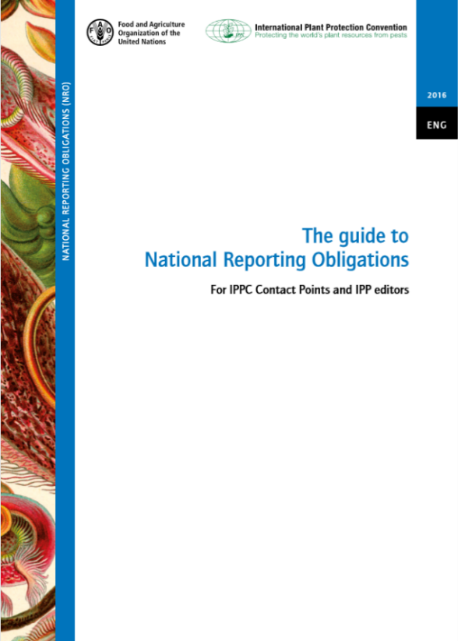
Obligations publiques nationales de déclaration Obligations bilatérales nationales de déclaration
Obligations publiques nationales de déclaration Obligations bilatérales nationales de déclaration
1.5 NROs Guide
Introduction
Obligations de signalement : Aperçu
NRO par une méthode de déclaration
NROs par type de rapport
Obligations de signalement : Details
Obligations publiques de déclaration
Obligations bilatérales de déclaration
Obligations de signalement : Instructions techniques
1 Accéder à votre compte
2 Modification des informations sur votre pays
2.1 Mettre à jour les informations de votre profil
3 Extraire des informations du site
4 Foire aux questions
Annexes.
Contenu
https://www.ippc.int/en/publications/80405/
7/15
Notes:
The IPPC Secretariat developed one NROs guide for Contact point and IPP editor. You can find elaborate information on the obligations and working procedure for submission of report.

Slide 8
1.6 Cours en ligne NRO
01
Apprendre à connaître les obligations nationales de signalement (NRO). Quiz pour la leçon 1
Apprentissage en ligne
02
Désigner un Point de Contact officiel CIPV. Quiz pour la leçon 2
e-learning course registration link:
https://www.ippc.int/en/e-learning/
03
Principes de signalement des nuisibles. Quiz pour la leçon 3
Pour recevoir un certificat de réussite, vous devez répondre aux 5 quiz après chaque leçon et obtenir une note d'au moins 60 % à chaque quiz.
04
Pratique de signalement des nuisibles
Quiz pour la leçon 4
05
Établissement de listes d'organismes
nuisibles réglementés
Quiz pour la leçon 5
8/15
Notes:
IPPC Secretariat also developed an e-learning course. This course contains 5 modules. Each module contains a quiz. After completing the course, you can get a certificate

Slide 9
2.1 Mise à jour des menus déroulants pertinents du statut des ravageurs sur le PPI
PRESENT
Pas largement distribué et
pas sous contrôle officiel
Pas largement distribué et sous contrôle officiel
Largement distribué
Sauf dans les zones exemptes de parasites spécifiées
À faible prévalence
Transitoire
Notes:
The revision of ISPM 8 (Determination of pest status in an area) was adopted in 2021, some of the categories of pest status were changed. To deal with these changes, the IPPC Secretariat updated the relevant drop-down menus on the IPP, replacing the values for the pest status categories with the ones listed in the revised ISPM 8

Slide 10
2.1 Mise à jour des menus déroulants pertinents du statut des ravageurs sur le PPI
ABSENT
Nuisible non enregistré
Tout le pays est exempt de parasites
Enregistrements des nuisibles non valides
Le nuisible n'est plus présent
Nuisible éradiqué
Notes:
The revision of ISPM 8 (Determination of pest status in an area) was adopted in 2021, some of the categories of pest status were changed. To deal with these changes, the IPPC Secretariat updated the relevant drop-down menus on the IPP, replacing the values for the pest status categories with the ones listed in the revised ISPM 8

Slide 11
2.2 Suppression des documents NRO sur le PPI
Avant CMP-16
Après CMP-16
Les rapports NRO ne peuvent pas être supprimés par le point de contact après avoir été soumis sur le PPI.
Les points de contact CIPV suppriment tout document de leur NRO sur la page de leur pays sur le PPI, et que même si l'enregistrement ne serait plus visible sur la page du pays sur le PPI, les données seraient archivées et mises à la disposition uniquement du générateur du dossier sur demande.
11/15
Notes:
The IPPC Secretariat received a request from one IPPC Contact Point to delete the NROs documents they had posted on the IPP as they considered there was no legal reasons for a Contracting Party not to retain full control of their information provided. IPPC Secretariat proposed 4 options on this issue to IC VM17. IC discussed and made a proposal to CPM16. CPM 16 noted the IC’s decision to allow IPPC contact points to delete any of their NROs documents on their country page on the IPP, and that while the record would no longer be visible on the country page on the IPP, the data would be archived and be made available only to the generator of the record upon request;

Slide 12
2.3 Révision du guide NRO
L'équipe des NRO a proposé une révision du guide, ainsi qu'un formulaire de soumission et un projet de spécification à IC
IC a convenu de proposer le Guide national des obligations de signalement - Révision (2021-026) à la CMP pour inclusion dans la liste des thèmes de mise en œuvre et de développement des capacités (LdT ICD) avec un niveau de priorité de 1.
La CMP-16 a pris note de ce problème.
12/15
Notes:
As several things have changed in relation to how contracting parties meet their NROs obligations, the IC Team agreed that the NROs guide needed to be updated. The NROs Team proposed a revision of the guide, along with a submission form and a draft Specification to the IC and the IC agreed to proposing National Reporting Obligations Guide - Revision (2021-026) to the CPM for inclusion in the Implementation and Capacity Development List of Topics (ICD LOT), noting that the IC proposed to assign a priority level of 1. The specification form has been sent out for comments in July,2022

Slide 13
2.4 Création du sous-groupe IC sur les NRO
Sous-groupe IC sur les NRO
Travailler avec le SG CPM POARS
IC a accepté de créer un Sous-groupe IC sur les NRO et a approuvé le mandat (TdR)
L'équipe du IC sur les NRO continuera de travailler en parallèle avec le groupe de réflexion de la CMP sur les systèmes d'alerte et d'intervention en cas d'épidémie de ravageurs jusqu'à ce que le sous-groupe du IC sur les NRO soit établi.
01
03
Termes de Référence
L'équipe IC sur les NRO a rédigé les termes de référence du sous-groupe IC sur les NRO et les a présentés à IC VM09 en décembre 2020
Reviewing
02
Les TdR ont été revus par les PC en 2021.
04
13/15

Slide 14
3. Plan de travail NRO en 2022
Rapport annuel
Assistance directe
Newsletter
A retenir
Le bulletin d'information du Secrétariat de la CIPV et le cours d'apprentissage en ligne des NRO sont disponibles.
Les activités des NRO pour 2022 et le projet de plan de travail des NRO pour 2023 seront préparés et présentés au CI à la fin de 2022.
Pour les points de contact CIPV et les éditeurs PPI et l'amélioration de la fonction PPI.
Les activités des NRO ne sont actuellement pas financées et il se peut qu'il ne soit pas possible de réaliser l'ensemble du plan de travail des NRO pour 2022, et certaines des activités des NRO devront peut-être être suspendues jusqu'à ce que des ressources soient mises à disposition. Seules les informations sur les points de contact seront conservées en attendant.
14/15
14/15

Slide 15
Merci de votre attention
IPPC Secretariat Food and Agriculture Organization of the United Nations (FAO) ippc@fao.org | www.ippc.int

